Slide 1
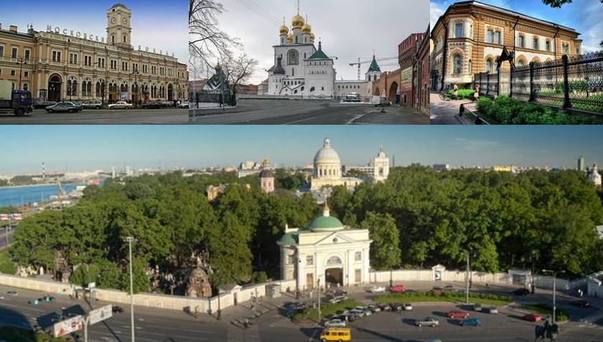
БЮДЖЕТ МУНИЦИПАЛЬНОГО ОБРАЗОВАНИЯ ЛИГОВКА-ЯМСКАЯ НА 2016 ГОД

Slide 2
ЧТО ТАКОЕ «БЮДЖЕТ ДЛЯ ГРАЖДАН»?
«Бюджет для граждан» познакомит Вас с положениями проекта основного финансового документа – бюджетом внутригородского Муниципального образования Санкт-Петербурга муниципальный округ Лиговка-Ямская на 2016 год.
Граждане, и как налогоплательщики, и как потребители общественных благ, должны быть уверены в том, что передаваемые ими в распоряжение государства средства используются прозрачно и эффективно, приносят конкретные результаты как для общества в целом, так и для каждой семьи, для каждого человека.
Представленная информация предназначена для широкого круга жителей и будет интересна и полезна как студентам, педагогам, врачам, молодым семьям, так и пенсионерам и другим категориям населения, так как бюджет округа затрагивает интересы каждого жителя Муниципального образования Лиговка-Ямская.
Каждый житель является участником формирования бюджета с одной стороны, как налогоплательщик, наполняя доходы бюджета, с другой – он получает часть расходов как потребитель общественных услуг.

Slide 3
ПРИНЦИП ПРОЗРАЧНОСТИ (ОТКРЫТОСТИ) БЮДЖЕТНОЙ СИСТЕМЫ РОССИЙСКОЙ ФЕДЕРАЦИИ ОЗНАЧАЕТ
Обязательное опубликование в средствах массовой информации утвержденных бюджетов и отчетов об их исполнении.
Обязательная открытость для общества и средств массовой информации проектов бюджетов, обеспечение доступа к информации на едином портале бюджетной системы Российской Федерации в сети «Интернет».
Бюджетный кодекс Российской Федерации, статья 36

Slide 4
ОСНОВНЫЕ ПАРАМЕТРЫ БЮДЖЕТА ВНУТРИГОРОДСКОГО МУНИЦИПАЛЬНОГО ОБРАЗОВАНИЯ САНКТ-ПЕТЕРБУРГА МУНИЦИПАЛЬНЫЙ ОКРУГ ЛИГОВКА-ЯМСКАЯ НА 2016 ГОД
Доходы
56 000,0 тыс. руб.
Расходы
56 000,0 тыс. руб.
Дефицит
0 тыс. руб.

Slide 5
ДОХОДЫ БЮДЖЕТА МУНИЦИПАЛЬНОГО ОБРАЗОВАНИЯ
МУНИЦИПАЛЬНЫЙ ОКРУГ ЛИГОВКА-ЯМСКАЯ НА 2016 ГОД
Наименование источника доходов | Сумма . (тыс.руб.) | % к доходам всего
НАЛОГОВЫЕ ДОХОДЫ, в том числе: | 47 489,0 | 85 %
Налоги на совокупный доход | 38 052,0
Налоги на имущество | 9 437,0
НЕНАЛОГОВЫЕ ДОХОДЫ, в том числе: | 3 796,0 | 7 %
Доходы от использования имущества, находящегося в гос. и мун. собственности | 1
Доходы от оказания платных услуг и компенсации затрат государства | 146
Доходы от продажи материальных и нематериальных активов | 1
Штрафы, санкции, возмещение ущерба | 3 647
Прочие неналоговые доходы | 1
БЕЗВОЗМЕЗДНЫЕ ПОСТУПЛЕНИЯ, в том числе: | 4 715,0 | 8 %
Субвенции бюджетам субъектов РФ и муниципальных образований | 4 715,0
ВСЕГО : |  | 100%

Slide 6
ДОХОДЫ БЮДЖЕТА
МУНИЦИПАЛЬНОГО ОБРАЗОВАНИЯ ЛИГОВКА-ЯМСКАЯ
ПО ГОДАМ 2012-2015

Slide 7
РАСХОДЫ БЮДЖЕТА
МУНИЦИПАЛЬНОГО ОБРАЗОВАНИЯ МУНИЦИПАЛЬНЫЙ ОКРУГ
ЛИГОВКА-ЯМСКАЯ НА 2016 ГОД
Наименование | Код раздела и подраз- дела | Сумма (тыс.руб.) | % к расхо-дам всего
ОБЩЕГОСУДАРСТВЕННЫЕ ВОПРОСЫ | 0100 | 23 669,0 | 42,3 %
1. Расходы органов местного самоуправления | 0100 | 21 733,0
2. Расходы по исполнению государственных полномочий | 0100 | 1 564,0
3. Резервные фонды | 0111 | 250,0
4. Другие общегосударственные вопросы |  | 122,0
НАЦИОНАЛЬНАЯ БЕЗОПАСНОСТЬ И ПРАВООХРАНИТЕЛЬНАЯ ДЕЯТЕЛЬНОСТЬ | 0300 | 147,0 | 0,3 %
Защита населения и территорий от чрезвычайных ситуаций природного и техногенного характера, гражданская оборона | 0309 | 147,0
НАЦИОНАЛЬНАЯ ЭКОНОМИКА | 0400 | 798,0 | 1,4%
Общеэкономические вопросы | 0401 | 792,0
Другие вопросы в области национальной экономики | 0412 | 6,0
ЖИЛИЩНО-КОММУНАЛЬНОЕ ХОЗЯЙСТВО | 0500 | 13 474,0 | 24 %
Благоустройство | 0503 | 13 474,0
ОХРАНА ОКРУЖАЮЩЕЙ СРЕДЫ | 0600 | 51,0 | 0,1%
Другие вопросы в области охраны окружающей среды | 0605 | 51,0

Slide 8
РАСХОДЫ БЮДЖЕТА
МУНИЦИПАЛЬНОГО ОБРАЗОВАНИЯ МУНИЦИПАЛЬНЫЙ ОКРУГ
ЛИГОВКА-ЯМСКАЯ НА 2016 ГОД
Наименование | Код раздела и подраз- дела | Сумма (тыс.руб.) | % к расходам всего
ОБРАЗОВАНИЕ | 0700 | 1 391,0 | 2,5 %
Профессиональная подготовка, переподготовка и повышение квалификации | 0705 | 300,0
Молодежная политика и оздоровление детей | 0707 | 535,0
Другие вопросы в области образования | 0709 | 556,0
КУЛЬТУРА, КИНЕМАТОГРАФИЯ | 0800 | 6 822,0 | 12 ,2%
Культура | 0801 | 3 481,0
Другие вопросы в области культуры, кинематографии | 0804 | 3 341,0
СОЦИАЛЬНАЯ ПОЛИТИКА | 1000 | 5 428,0 | 9,7 %
Социальное обеспечение населения | 1003 | 1 189,0
Охрана семьи и детства | 1004 | 3 150,0
Другие вопросы в области социальной политики | 1006 | 1 089,0
ФИЗИЧЕСКАЯ КУЛЬТУРА И СПОРТ | 1100 | 2 606,0 | 4,6%
Массовый спорт | 1102 | 2 606,0
СРЕДСТВА МАССОВОЙ ИНФОРМАЦИИ | 1200 | 1 614,0 | 2,9 %
Периодическая печать и издательства | 1202 | 1 614,0
ИТОГО РАСХОДОВ: |  | 56 000,0 | 100%

Slide 9
РАСХОДЫ БЮДЖЕТА МУНИЦИПАЛЬНОГО
ОБРАЗОВАНИЯ ЛИГОВКА-ЯМСКАЯ 2012-2016г.г.(фактическое исполнение бюджета)
(прогноз)
(план)

Slide 11
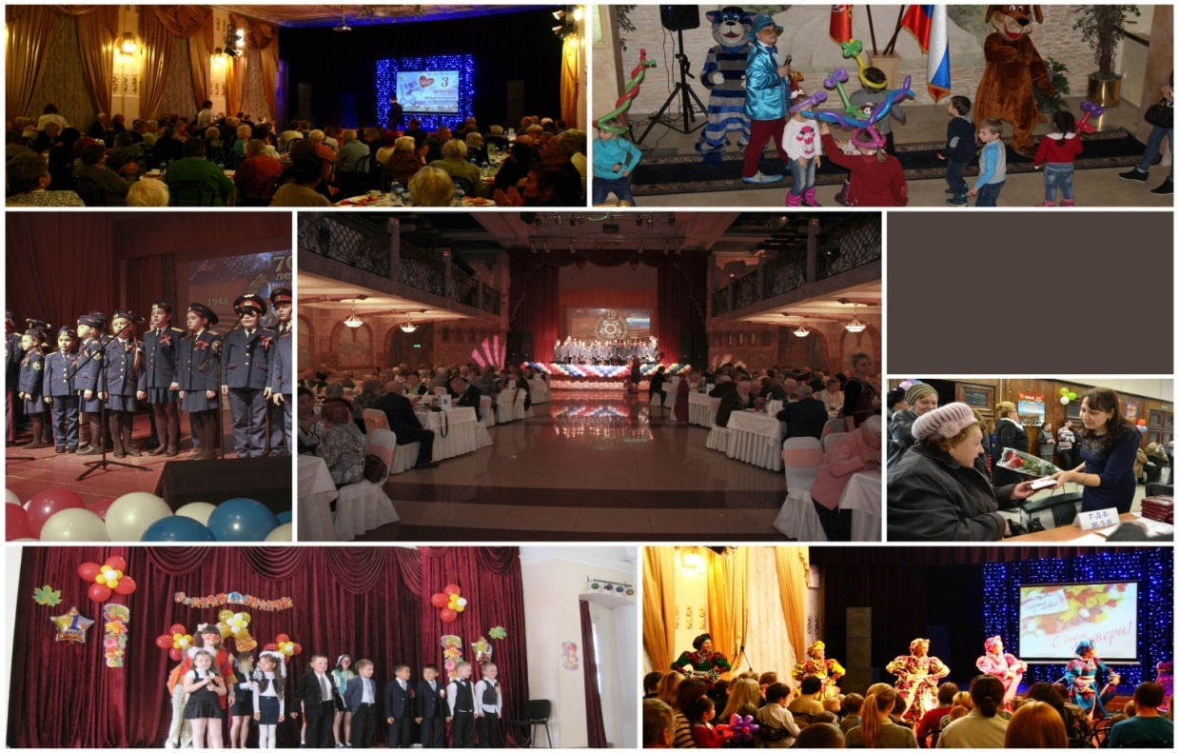
ВЕДОМСТВЕННАЯ ЦЕЛЕВАЯ ПРОГРАММА НА 2016 ГОД
«ПРАЗДНИКИ»
(по коду раздела и подраздела 0800 «Культура, кинематография »)
Основные мероприятия:
72-годовщина полного снятия блокады Ленинграда.
День защитника Отечества.
Международный женский день.
21 апреля: день ОМСУ.
День памяти погибших на ЧАЭС.
День Победы.
День защиты детей.
День памяти и скорби.
День семьи любви и верности.
1 сентября. День Знаний.
День пожилого человека.
Новый год для взрослых.
Новый год для детей.
ОБЪЁМ БЮДЖЕТНЫХ СРЕДСТВ, ТЫС. РУБ. - 3 264 тыс. руб.

Slide 12
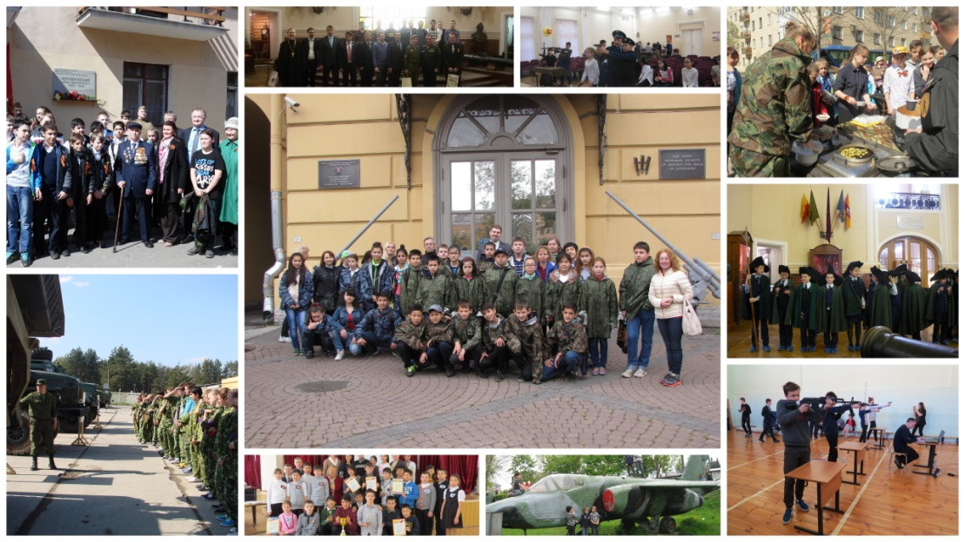
ВЕДОМСТВЕННАЯ ЦЕЛЕВАЯ ПРОГРАММА 2016 НА 2016 ГОД
«ВОЕННО-ПАТРИОТИЧЕСКОЕ ВОСПИТАНИЕ ГРАЖДАН МУНИЦИПАЛЬНОГО ОБРАЗОВАНИЯ ЛИГОВКА-ЯМСКАЯ»
Основные мероприятия:
Проведение стрелковых турниров на Кубок МО Лиговка-Ямская
ВПИ: «Защитникам блокадного Ленинграда посвящается…»
Историческая викторина «Медали опалённые войной»
ВПИ «Балтийские юнги»
Историко-патриотическая игра «Блокадный Ленинград»
ВПИ "Зарничка"
Военно-патриотический турнир памяти В.В. Таташвили
Участие в торжественных проводах в армию (весенний и осенний призыв)
Разработка концепции музея героя Отечества В.В. Таташвили
(по коду раздела и подраздела 0700 «Образование»)
ОБЪЁМ БЮДЖЕТНЫХ СРЕДСТВ, ТЫС. РУБ. - 534,6 тыс. руб.

Slide 13
ВЕДОМСТВЕННАЯ ЦЕЛЕВАЯ ПРОГРАММА НА 2016 ГОД
«СРЕДСТВА МАССОВОЙ ИНФОРМАЦИИ
МУНИЦИПАЛЬНОГО ОБРАЗОВАНИЯ»
(по коду раздела и подраздела 1200 «Средства массовой информации»)
во исполнение вопроса местного значения
«Учреждение печатного средства массовой информации для опубликования муниципальных правовых актов, обсуждения проектов муниципальных правовых актов по вопросам местного значения, доведения до сведения жителей муниципального образования официальной информации о социально-экономическом и культурном развитии муниципального образования, о развитии его общественной инфраструктуры и иной официальной информации»
ОБЪЁМ БЮДЖЕТНЫХ СРЕДСТВ, ТЫС. РУБ. - 1413,8 тыс. руб.

Slide 14
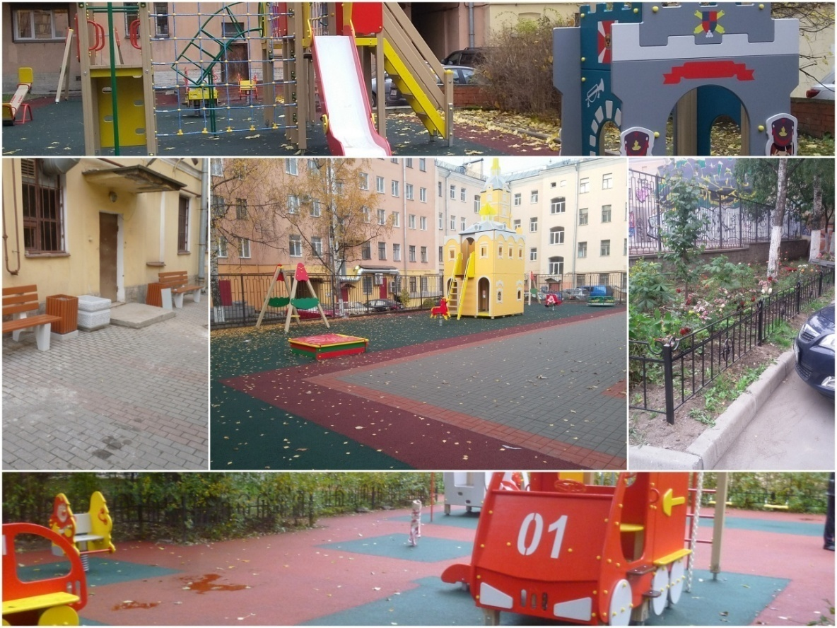
ВЕДОМСТВЕННАЯ ЦЕЛЕВАЯ ПРОГРАММА НА 2016 ГОД
«БЛАГОУСТРОЙСТВО ТЕРРИТОРИИ МУНИЦИПАЛЬНОГО ОБРАЗОВАНИЯ»
(по коду раздела и подраздела 0500 «Жилищно-коммунальное хозяйство»)
во исполнение вопроса местного значения
«создание условий для повышения уровня комфортности проживания, решение вопросов озеленения, размещение игровых и спортивно-оздоровительных комплексов. проведение ремонта внутридворовых проездов, а также сохранение внешнего облика исторической части Санкт-Петербурга»
Основные мероприятия:
Мощение, озеленение, установка газонных ограждений и малых архитектурных форм, уборка и санитарная очистка территорий зеленых насаждений внутриквартального озеленения, детских и спортивных площадок.
ОБЪЁМ БЮДЖЕТНЫХ СРЕДСТВ, ТЫС. РУБ. - 13 473,4 тыс. руб.

Slide 15
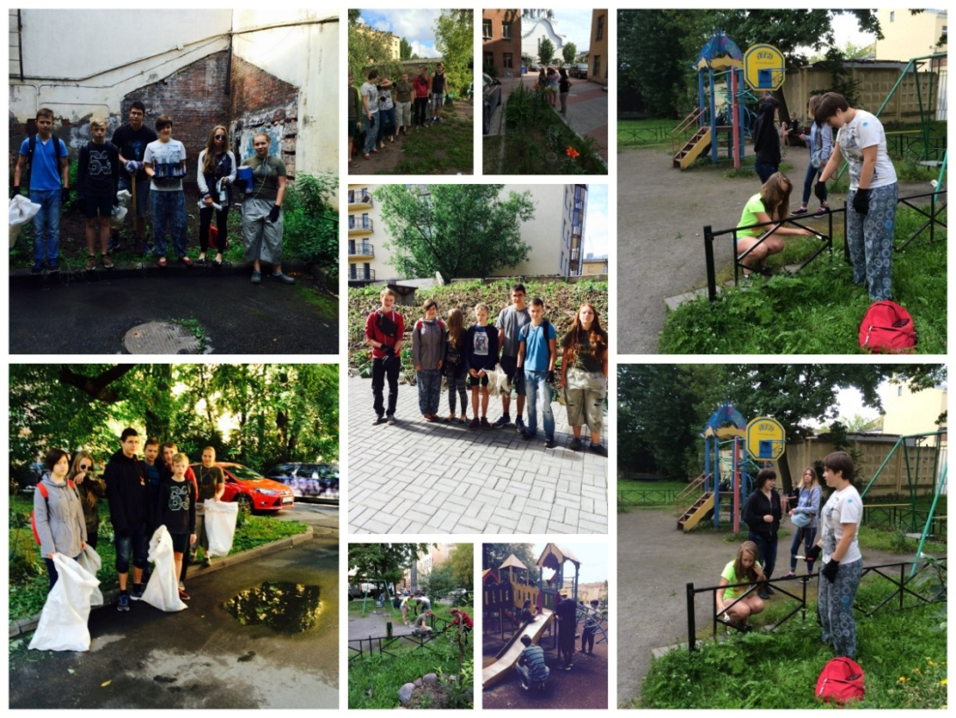
ВЕДОМСТВЕННАЯ ЦЕЛЕВАЯ ПРОГРАММА НА 2016 ГОД
«ВРЕМЕННОЕ ТРУДОУСТРОЙСТВО НЕСОВЕРШЕННОЛЕТНИХ
В СВОБОДНОЕ ОТ УЧЕБЫ ВРЕМЯ»
(по коду раздела и подраздела 0401 «Общеэкономические вопросы»)
Источник финансирования: субсидия муниципальному бюджетному учреждению по оказанию муниципальных услуг "Лиговка-Ямская"
Предоставление несовершеннолетним гражданам в возрасте от 14 до 18 лет возможности временного трудоустройства в свободное от учебы время с целью приобретения трудовых навыков, профилактики безнадзорности и правонарушений;
Оплата труда 20 несовершеннолетних
при периоде участия во временном
трудоустройстве в расчете на 1 месяц
(исходя из ставки подсобного рабочего)
ОБЪЁМ БЮДЖЕТНЫХ СРЕДСТВ, ТЫС. РУБ. – 791,9 тыс. руб.

Slide 16
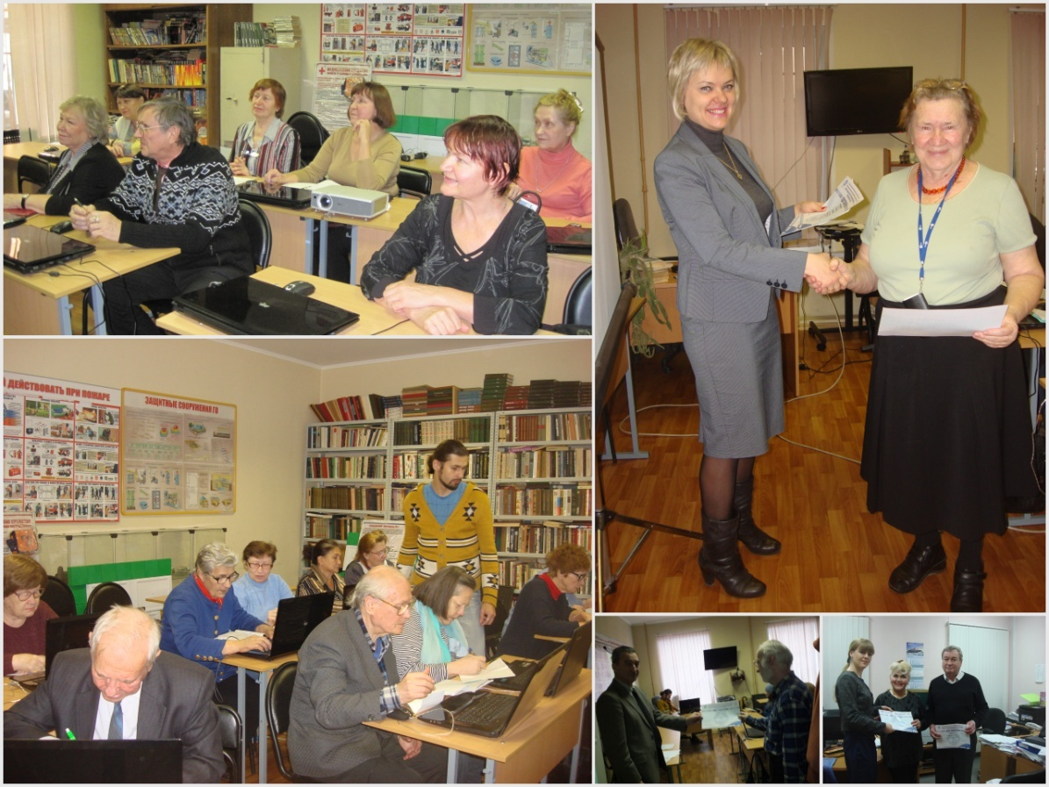
ВЕДОМСТВЕННАЯ ЦЕЛЕВАЯ ПРОГРАММА НА 2016 ГОД
«социальная поддержка жителей муниципального образования»
(по коду раздела и подраздела 1006 «Социальная политика»)
Источник финансирования: субсидия муниципальному бюджетному учреждению по оказанию муниципальных услуг "Лиговка-Ямская"
Основные мероприятия :
Обучение жителей пенсионного возраста на курсах компьютерной грамотности
Организация поздравления юбиляров 70 и 75 лет 80, 85, 90, 95, 100 лет и юбиляров «Золотая свадьба»
Социальные услуги, предоставляемые гражданам пожилого возраста и инвалидам: Прием граждан и консультации по социальным вопросам, включающие в том числе вопросы обращения в органы государственной власти и иные учреждения за предоставлением социальных услуг (обеспечения санаторно-курортными путевками, льготными лекарствами, разъяснения по перечню услуг ОМС ит.д.)
ОБЪЁМ БЮДЖЕТНЫХ СРЕДСТВ, ТЫС. РУБ. – 1088,8 тыс. руб.

Slide 17
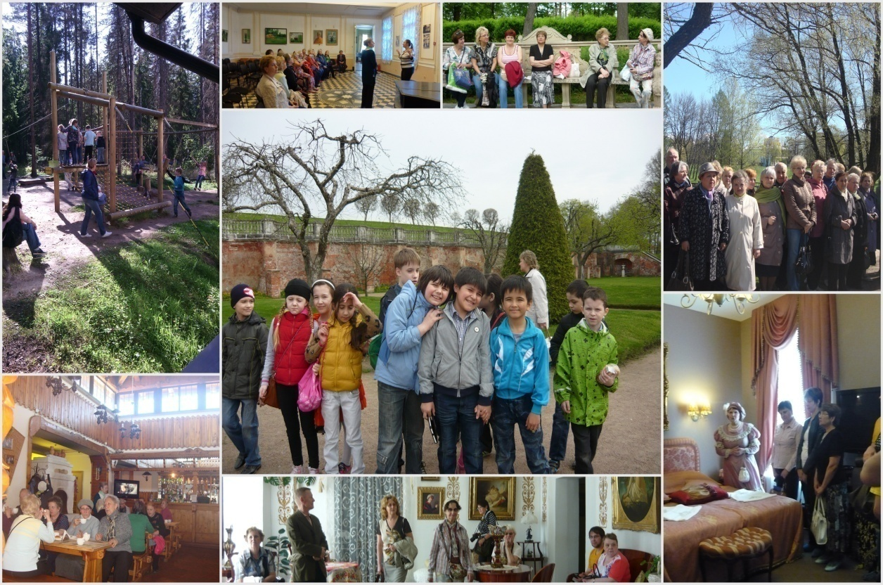
ВЕДОМСТВЕННАЯ ЦЕЛЕВАЯ ПРОГРАММА НА 2016 ГОД
«ОРГАНИЗАЦИЯ И ПРОВЕДЕНИЕ ДОСУГОВЫХ МЕРОПРИЯТИЙ,
ДЛЯ ЖИТЕЛЕЙ МУНИЦИПАЛЬНОГО ОБРАЗОВАНИЯ»
(по коду раздела и подраздела 0800 «Культура, кинематография»)
Источник финансирования: субсидия муниципальному бюджетному учреждению по оказанию муниципальных услуг "Лиговка-Ямская"
Основные мероприятия:
кружок по лепке цветов и скульптурных миниатюр из полимерной глины
кружок по декупажу
кружок по проведению творческих мастер-классов (песочная анимация, «теневой театр», «ритм и звук»)
Кружок: «Клуб любителей чтения»
Кружок: «Художественное слово»
Организация и проведение экскурсий:«Прогулки по округу»
Организация проведение однодневных и двухдневных экскурсионных поездок.
ОБЪЁМ БЮДЖЕТНЫХ СРЕДСТВ, ТЫС. РУБ. – 3 340,7 тыс. руб.

Slide 18
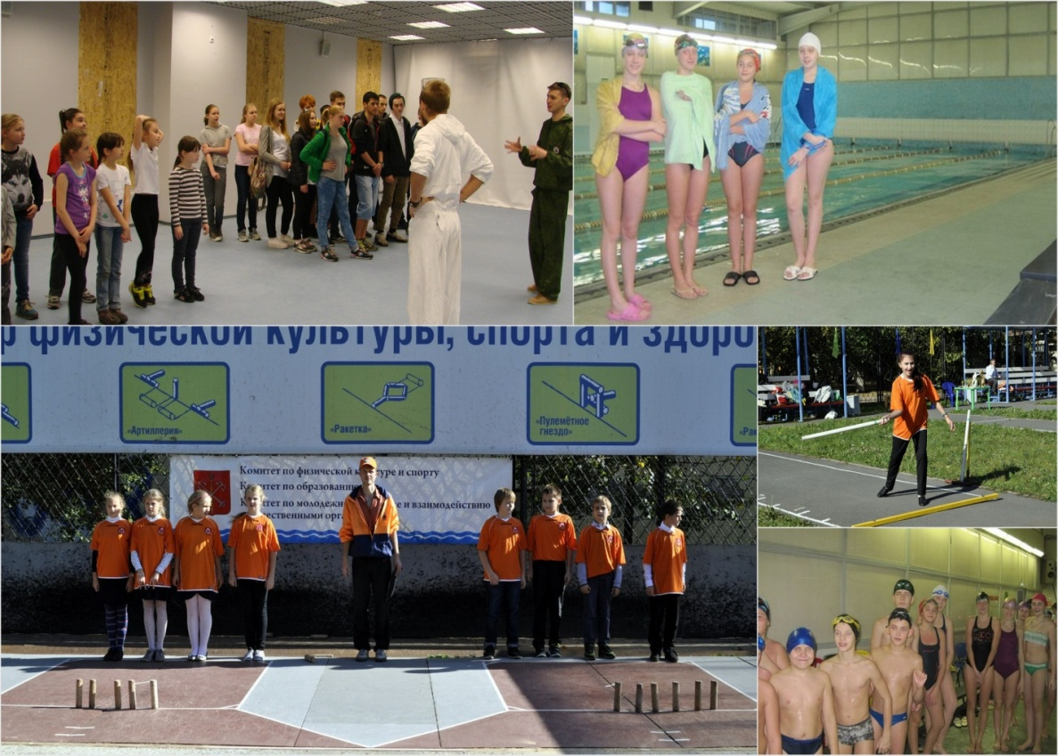
ВЕДОМСТВЕННАЯ ЦЕЛЕВАЯ ПРОГРАММА НА 2016 ГОД «ФИЗКУЛЬТУРНО-ОЗДОРОВИТЕЛЬНЫЕ И СПОРТИВНЫЕ МЕРОПРИЯТИЯ МУНИЦИПАЛЬНОГО ОБРАЗОВАНИЯ» (по коду раздела и подраздела 1100 «Физическая культура и спорт»)
Основные мероприятия:
Организация посещения бассейна для взрослых, детей и подростков жителей Муниципального образования Лиговка-Ямская
Организация и проведение турнира «Кожаный мяч» для детей и подростков
Соревнования по городошному спорту для детей и взрослых жителей
Организация и проведение соревнования
«Папа, мама, я- спортивная семья»
Организация и проведение соревнования: «Стритбол» или «Питербаскет» для подростков.

Slide 19
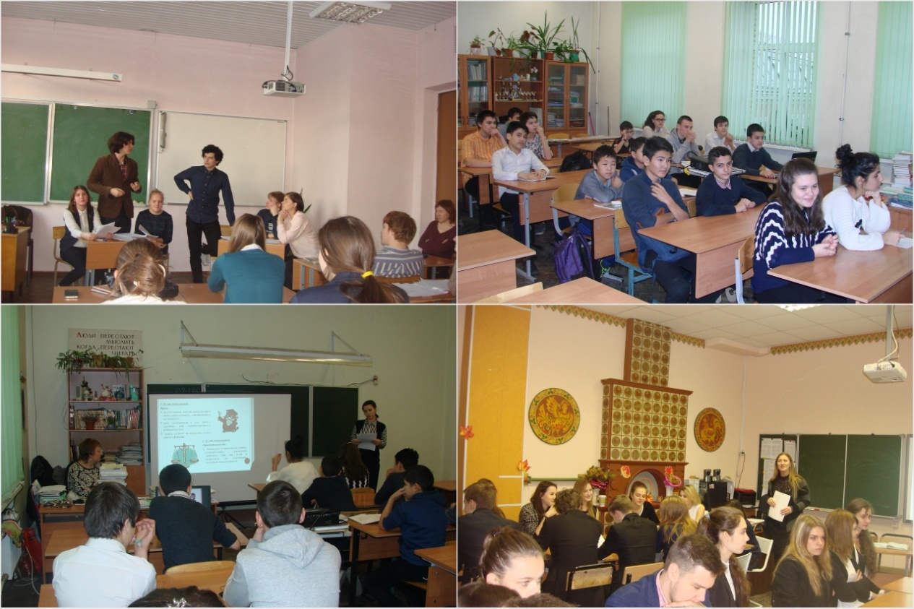
План непрограммных направлений деятельности на 2016 год
«Участие в деятельности по профилактике правонарушений в
Санкт-Петербурге в формах и порядке, установленных
Законодательством Санкт-Петербурга»
(исполнение вопроса местного значения по коду раздела и подраздела 0709 «Другие вопросы в области образования)
Основные мероприятия:
Проведение урока правовой грамотности (Гражданский кодекс) по теме: «Человек среди людей» и игра:
«Уважая других - уважаю себя»
Проведение культурно-образовательной программа
«Ты- Петербуржец»
Интерактивная культурно-развлекательная программа
«Не переступай черту закона»
К ЕНМД (европейская неделя местной демократии):
К Дню правовой помощи детям:
(организация встречи подростков с
инспекторами ОДН и органами опеки)
ОБЪЁМ БЮДЖЕТНЫХ СРЕДСТВ, ТЫС. РУБ. – 66,1 тыс. руб.

Slide 20
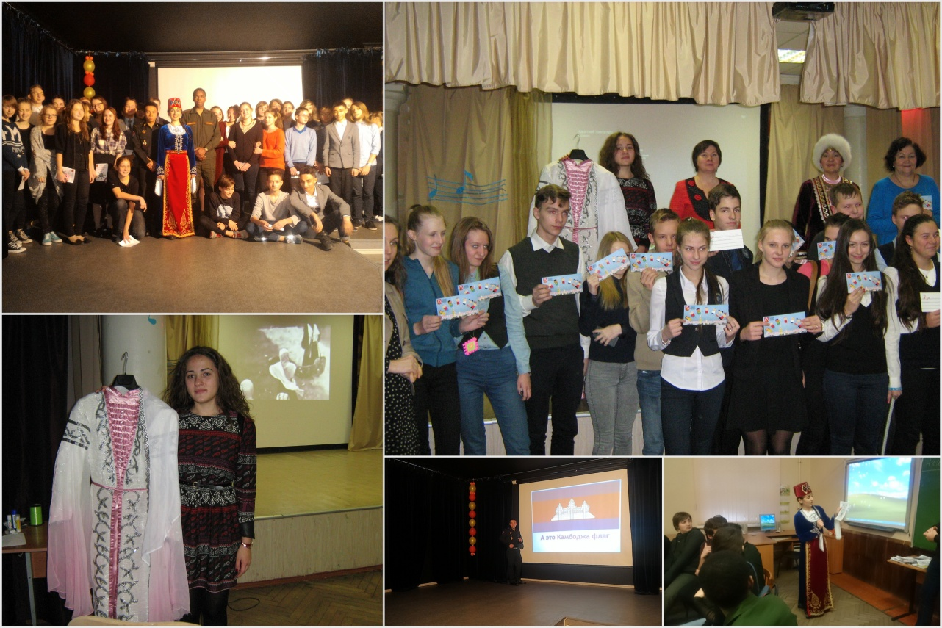
План непрограммных направлений деятельности на 2016 год
«Участие в профилактике терроризма и экстремизма, а также в минимизации и (или) ликвидации последствий проявления терроризма и экстремизма на территории муниципального образования»
(исполнение вопроса местного значения по коду раздела и подраздела 0709 «Другие вопросы в области образования)
Основные мероприятия:
Культурно-образовательная программа: « Ниточки дружбы»
«Этнокультурное многообразие Санкт-Петербурга» к Международному Дню толерантности
экскурсия по городу «Окно в Европу и Азию: вера, традиции, культура»)
«Уроки петербургской культуры!» занятие в экспозиции музея «Петербург-город всех религий»
ОБЪЁМ БЮДЖЕТНЫХ СРЕДСТВ, ТЫС. РУБ. – 108,2 тыс. руб.

Slide 21
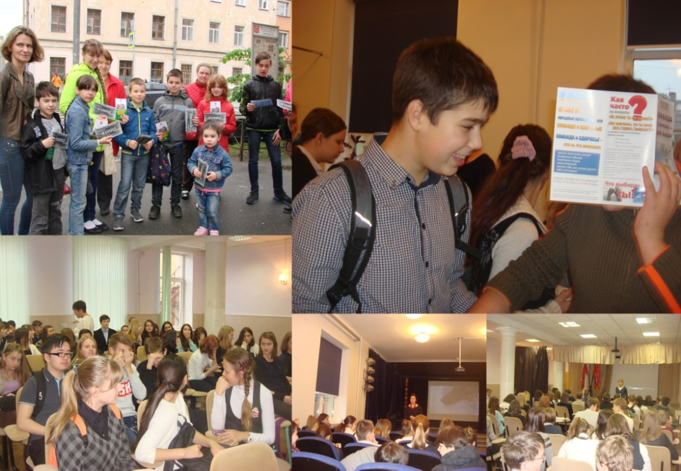
План непрограммных направлений деятельности на 2016 год
«Участие в установленном порядке в мероприятиях
по профилактике незаконного потребления наркотических средств и психотропных веществ, новых потенциально опасных психоактивных веществ, наркомании в Санкт-Петербурге»
(исполнение вопроса местного значения по коду раздела и подраздела 0709 «Другие вопросы в области образования)
Основные мероприятия:
Проведение научно-познавательной программы
«Дети против наркотиков»
Проведение тематического занятия
«Твое здоровье - твой выбор»
Проведение тематического занятия «Наркотикам -нет!»
Проведение культурно-образовательной программы «Скажи нет наркотикам»
Проведение профилактического тренинга «Альтернатива есть»
ОБЪЁМ БЮДЖЕТНЫХ СРЕДСТВ, ТЫС. РУБ. – 80,6 тыс. руб.

Slide 22
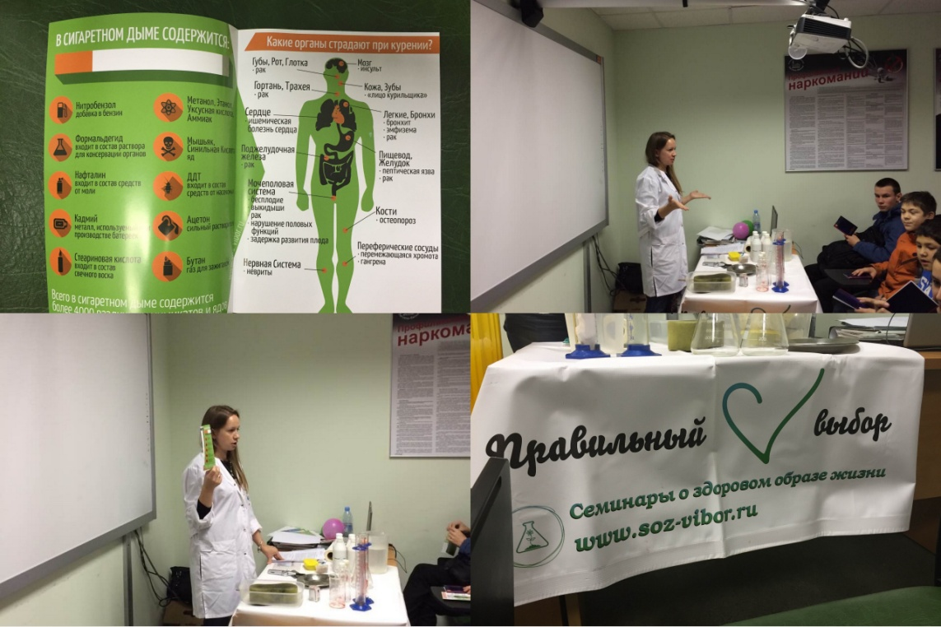
План непрограммных направлений деятельности на 2016 год
«УЧАСТИЕ В РЕАЛИЗАЦИИ МЕРОПРИЯТИЙ ПО ОХРАНЕ ЗДОРОВЬЯ ГРАЖДАН ОТ ВОЗДЕЙСТВИЯ ОКРУЖАЮЩЕГО ТАБАЧНОГО ДЫМА И ПОСЛЕДСТВИЙ ПОТРЕБЛЕНИЯ ТАБАКА НА ТЕРРИТОРИИ МУНИЦИПАЛЬНОГО ОБРАЗОВАНИЯ»;
«ИНФОРМИРОВАНИЕ НАСЕЛЕНИЯ О ВРЕДЕ ПОТРЕБЛЕНИЯ ТАБАКА И ВРЕДНОМ ВОЗДЕЙСТВИИ ОКРУЖАЮЩЕГО ТАБАЧНОГО ДЫМА, В ТОМ ЧИСЛЕ
ПОСРЕДСТВОМ ПРОВЕДЕНИЯ ИНФОРМАЦИОННЫХ КАМПАНИЙ В СРЕДСТВАХ МАССОВОЙ ИНФОРМАЦИИ»
(исполнение вопроса местного значения по коду раздела и подраздела 0709 «Другие вопросы в области образования»)
Фото 2015 в папке
Основные мероприятия:
Проведение деловой игры
«Ток-шоу "Курение - признак свободы или зависимости?»
Проведение деловой игры:
« Мой выбор – не курить»
ОБЪЁМ БЮДЖЕТНЫХ СРЕДСТВ, ТЫС. РУБ. – 41,5 тыс. руб.

Slide 23
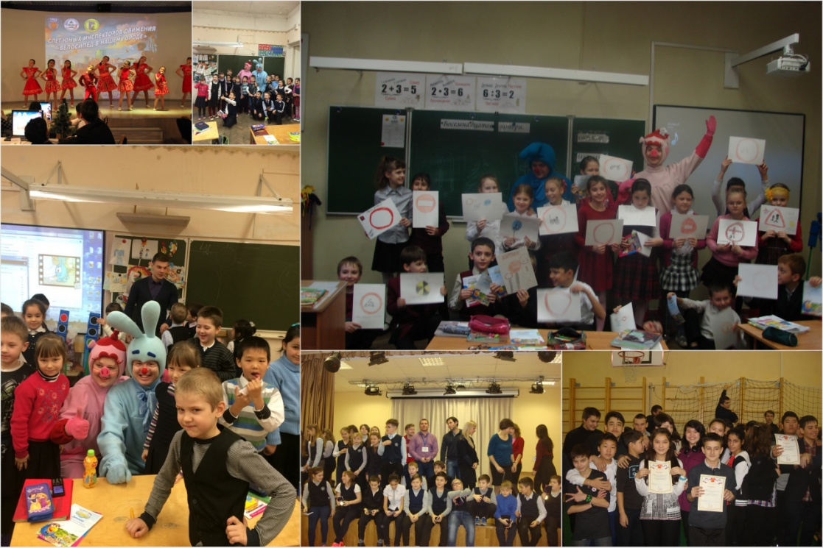
План непрограммных направлений деятельности на 2016 год
«УЧАСТИЕ В РЕАЛИЗАЦИИ МЕР ПО ПРОФИЛАКТИКЕ
ДОРОЖНО-ТРАНСПОРТНОГО ТРАВМАТИЗМА НА ТЕРРИТОРИИ
МУНИЦИПАЛЬНОГО ОБРАЗОВАНИЯ»
(исполнение вопроса местного значения по коду раздела и подраздела 0709 «Другие вопросы в области образования»)
Основные мероприятия:
Всемирный день памяти жертв ДТП: Организация урока безопасного движения совместно с инспектором ГИБДД
Работа клуба «Светофор»
Проведение интерактивной игровой программы: «3 D:Дорога, Дети, Действия»
Проведение культурно-образовательной программы:
«Наши на дороге»
Проведение игровой программы: «Мобильный автодром»
ОБЪЁМ БЮДЖЕТНЫХ СРЕДСТВ, ТЫС. РУБ. – 260,2 тыс. руб.

Slide 24
План непрограммных направлений деятельности на 2016 год
«СОДЕРЖАНИЕ МУНИЦИПАЛЬНОЙ ИНФОРМАЦИОННОЙ СЛУЖБЫ»
(исполнение вопроса местного значения по коду раздела и подраздела 1200 «Средства массовой информации»)
Задачи плана мероприятий
«информирование жителей округа посредством размещения и систематической актуализации информации на официальном WEB-сайте Муниципального образования Лиговка-Ямская в соответствии с требованиями российского законодательства и нормативными правовыми актами органов местного самоуправления Муниципального образования Лиговка-Ямская»
ОБЪЁМ БЮДЖЕТНЫХ СРЕДСТВ, ТЫС. РУБ. – 200,0 тыс. руб.

Slide 25
План непрограммных направлений деятельности на 2016 год «ПРОВЕДЕНИЕ ПОДГОТОВКИ И ОБУЧЕНИЯ НЕРАБОТАЮЩЕГО НАСЕЛЕНИЯ СПОСОБАМ ЗАЩИТЫ И ДЕЙСТВИЯМ В ЧРЕЗВЫЧАЙНЫХ СИТУАЦИЯХ, А ТАКЖЕ СПОСОБАМ ЗАЩИТЫ ОТ ОПАСНОСТЕЙ, ВОЗНИКАЮЩИХ ПРИ ВЕДЕНИИ ВОЕННЫХ ДЕЙСТВИЙ ИЛИ ВСЛЕДСТВИЕ ЭТИХ ДЕЙСТВИЙ» (исполнение вопроса местного значения по коду раздела и подраздела 0309 «Национальная безопасность и правоохранительная деятельность)
Задачи плана мероприятий
«Проведение подготовки и обучения неработающего населения способам защиты и действиям в чрезвычайных ситуациях, а также способам защиты от опасностей, возникающих при ведении военных действий или вследствие этих действий на территории Муниципального образования Лиговка-Ямская»
ОБЪЁМ БЮДЖЕТНЫХ СРЕДСТВ, ТЫС. РУБ. – 146,5 тыс. руб.
План непрограммных направлений деятельности на 2016 год
«УЧАСТИЕ В МЕРОПРИЯТИЯХ ПО ОХРАНЕ ОКРУЖАЮЩЕЙ СРЕДЫ В ГРАНИЦАХ МУНИЦИПАЛЬНОГО ОБРАЗОВАНИЯ, ЗА ИСКЛЮЧЕНИЕМ ОРГАНИЗАЦИИ И ОСУЩЕСТВЛЕНИЯ МЕРОПРИЯТИЙ ПО ЭКОЛОГИЧЕСКОМУ КОНТРОЛЮ»
(исполнение вопроса местного значения по коду раздела и подраздела 0605 «Охрана окружающей среды»
Задачи плана мероприятий
«Участие в мероприятиях по охране окружающей среды в границах
Муниципального образования Лиговка-Ямская»
ОБЪЁМ БЮДЖЕТНЫХ СРЕДСТВ, ТЫС. РУБ. – 51,0 тыс. руб.

Slide 26
План непрограммных направлений деятельности на 2016 год
«СОДЕЙСТВИЕ РАЗВИТИЮ МАЛОГО БИЗНЕСА
НА ТЕРРИТОРИИ МУНИЦИПАЛЬНОГО ОБРАЗОВАНИЯ»
(исполнение вопроса местного значения по коду раздела и подраздела 0412 «Другие вопросы в области национальной экономике»)
Задачи плана мероприятий
«изготовление и распространение информационных материалов
формирование положительного образа предпринимателя на территории муниципального образования»
ОБЪЁМ БЮДЖЕТНЫХ СРЕДСТВ, ТЫС. РУБ. – 6,5 тыс. руб.
План непрограммных направлений деятельности на 2016 год
«ОРГАНИЗАЦИЯ И ПРОВЕДЕНИЕ МЕРОПРИЯТИЙ ПО СОХРАНЕНИЮ РАЗВИТИЮ МЕСТНЫХ ТРАДИЦИЙ И ОБРЯДОВ»
(исполнение вопроса местного значения по коду раздела и подраздела 0800 «Культура , кинематография»
Задачи плана мероприятий
«Организация и проведение мероприятий по сохранению и развитию местных традиций и обрядов для жителей внутригородского Муниципального образования
Лиговка – Ямская»
ОБЪЁМ БЮДЖЕТНЫХ СРЕДСТВ, ТЫС. РУБ. – 217,6 тыс. руб

